Slide 1

DIY Motor
બેઝિક મોટર
ભૌતિક વિજ્ઞાનના મોટર વિશેના મહત્વના મુદ્દાઓને આપણે આ ટોપિકમાં શીખીશું
CSR Initiative of Tata Power & Sai’s Angel Foundation, Vadodara

Slide 2
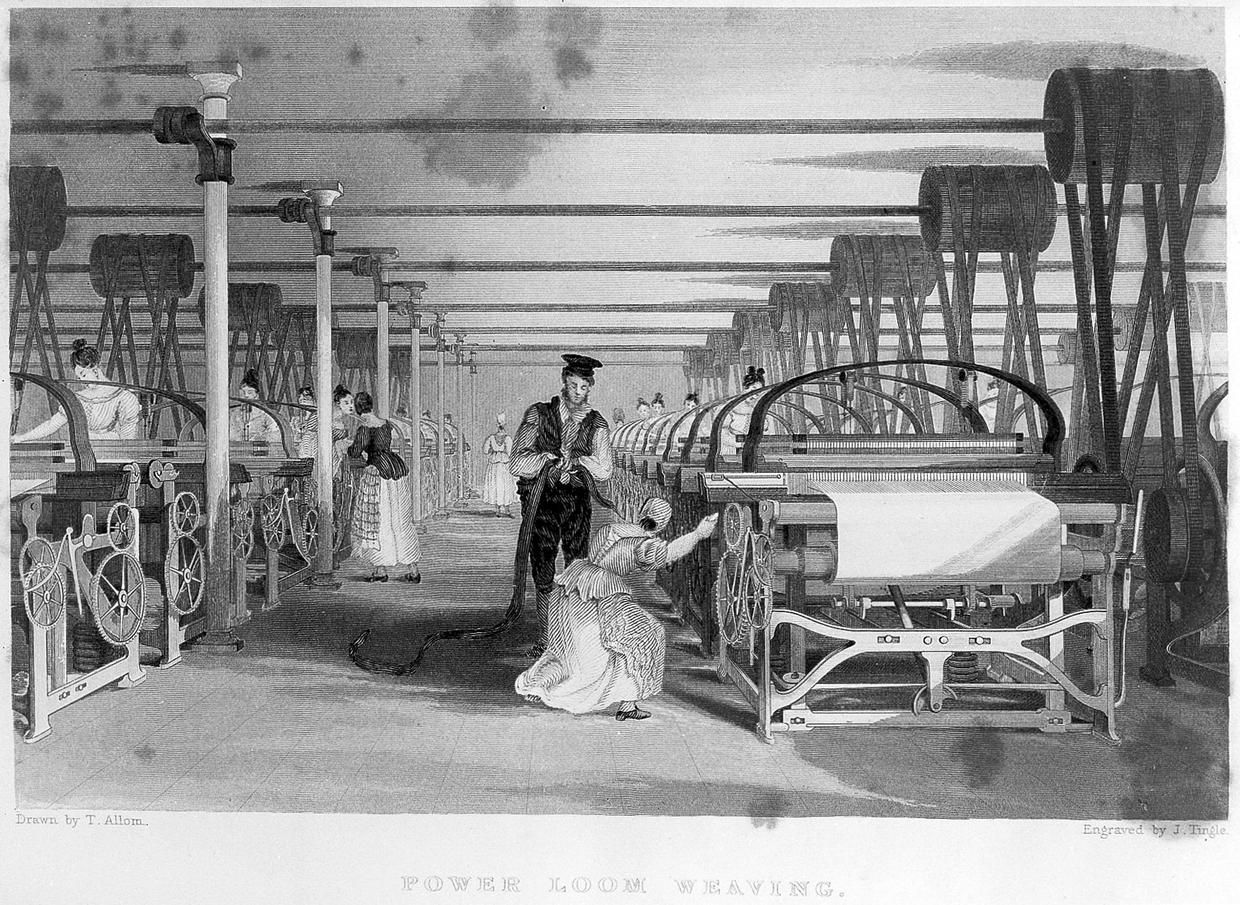
'Power Loom Weaving', 1835. by Baines at Science and Society

Slide 3
What was need to solve that problem ?
તકલીફ > જરૂરિયાત > વિચાર > ઉપાય

Slide 4
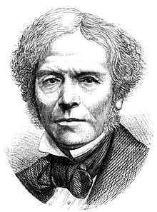
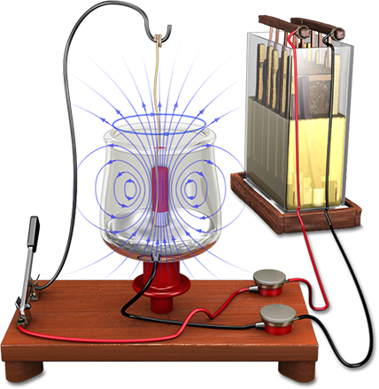
બ્રિટિશ વૈજ્ઞાનિક માઇકલ ફારડે (1791 – 1867) એ 1821 માં ઈલેક્ટ્રીક કરંટ દ્વારા ચુંબકીય ક્ષેત્રમાં જો કોપરના કોયલ ને રાખવામાં આવે તો એ યાંત્રિક ઉર્જા આપે છે એની એક મોટર બનાવી

Slide 5
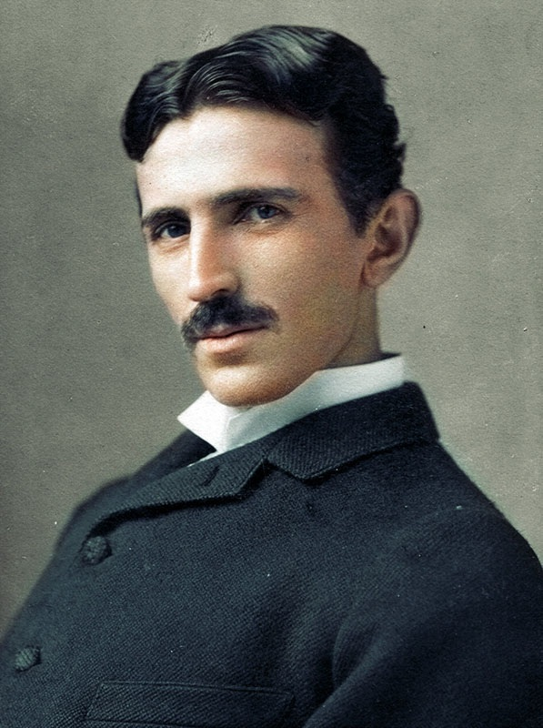
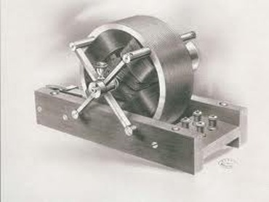
Nikola Tesla's 1888 AC ઈલેક્ટ્રીક મોટર
નિકોલા ટે,સ્લા એક સર્બિયન-અમેરિકન શોધક, વિદ્યુત અભિયંતા, યાંત્રિક અભિયંતા અને ભાવિવાદી હતા, કે જે આધુનિક અલ્ટરનૅટિવ કરંટ (એસી) વીજળી સિસ્ટમની રચનામાં તેમના યોગદાન માટે જાણીતા છે.

Slide 6
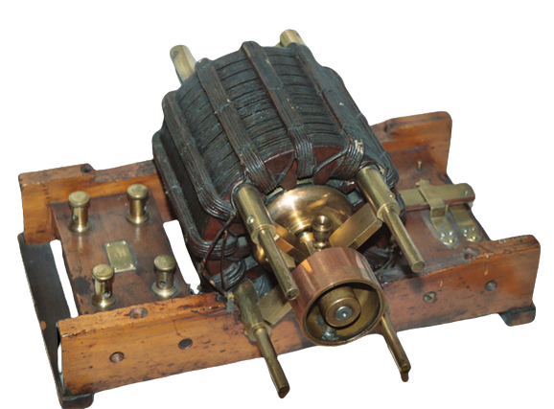

Slide 7
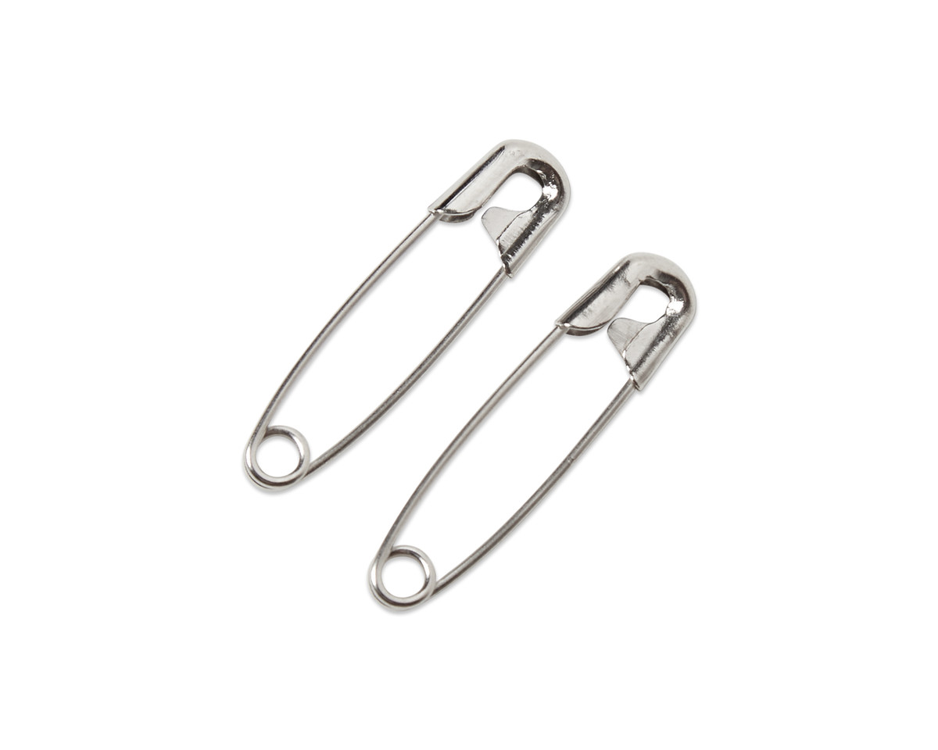

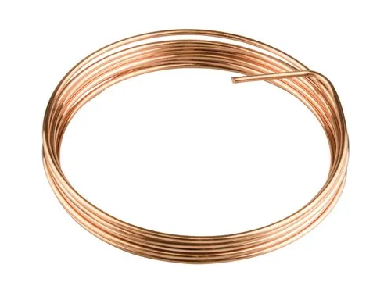
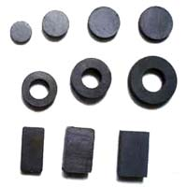
1.5 V Battery + 2 Safety Pins + Copper Coil + Magnet
Kit Components

Slide 8
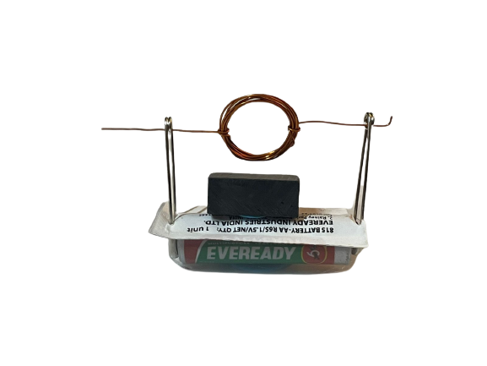

Slide 9
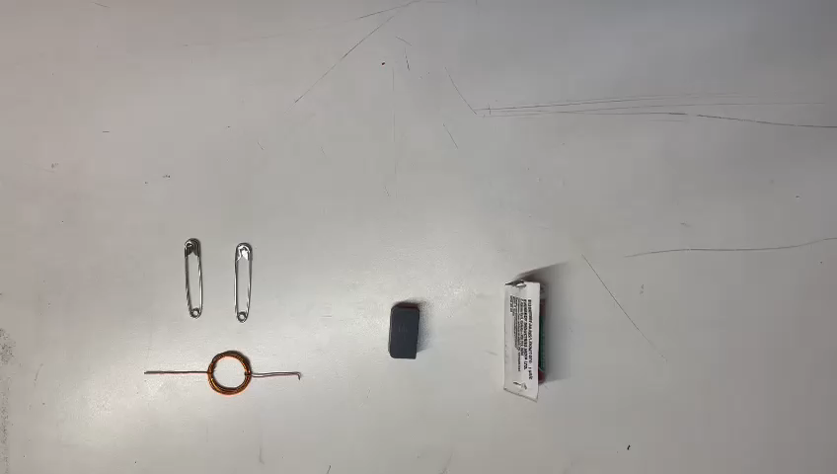

Slide 10
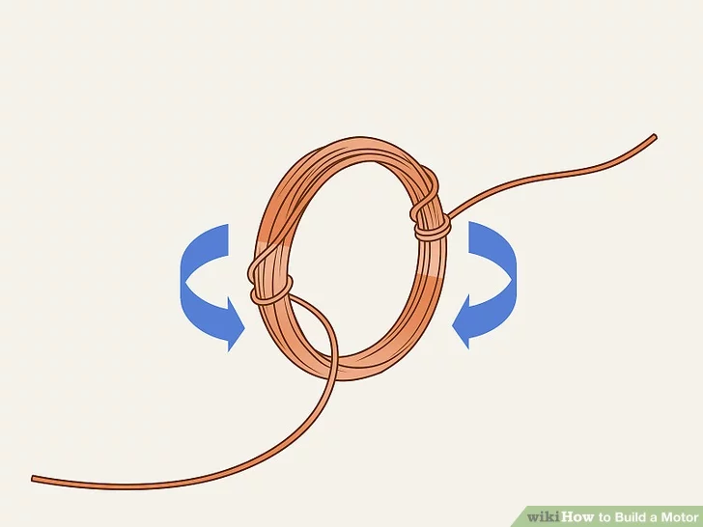
Credit : https://www.wikihow.com/Build-a-Motor

Slide 11
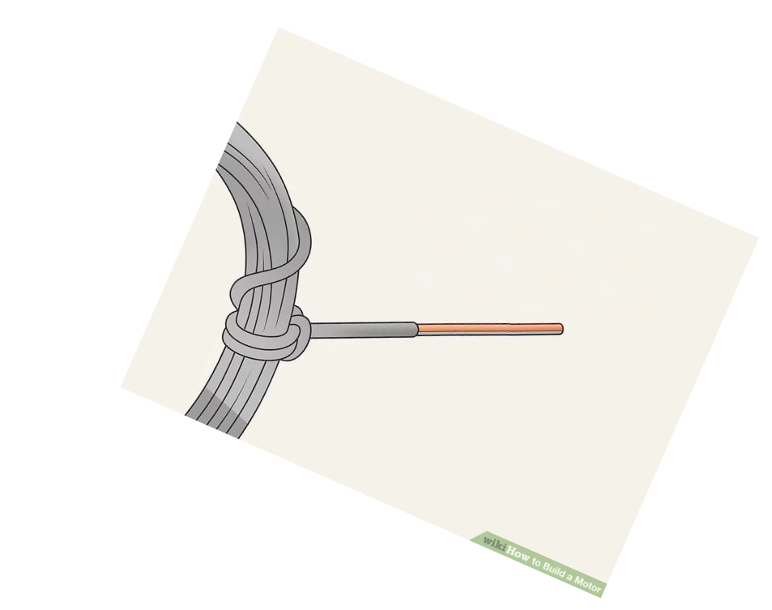
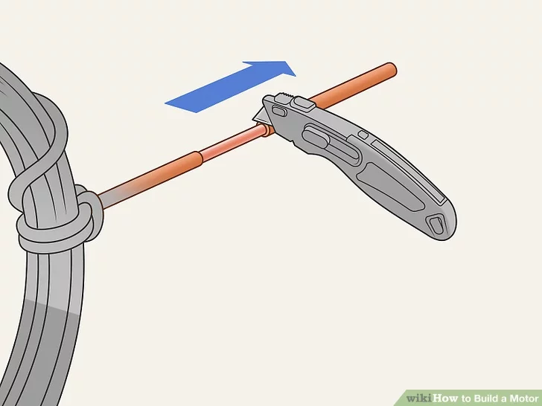

Slide 12
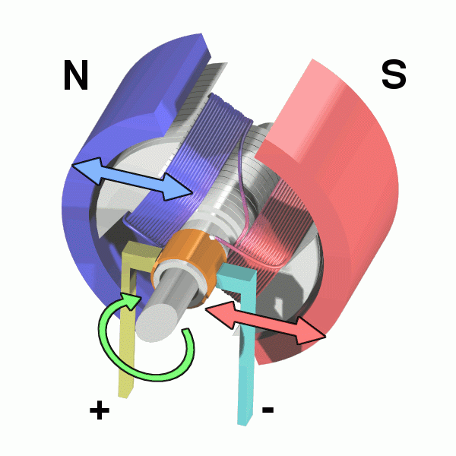

Slide 13
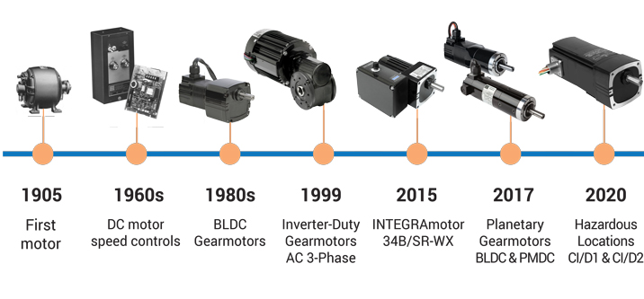

Slide 14
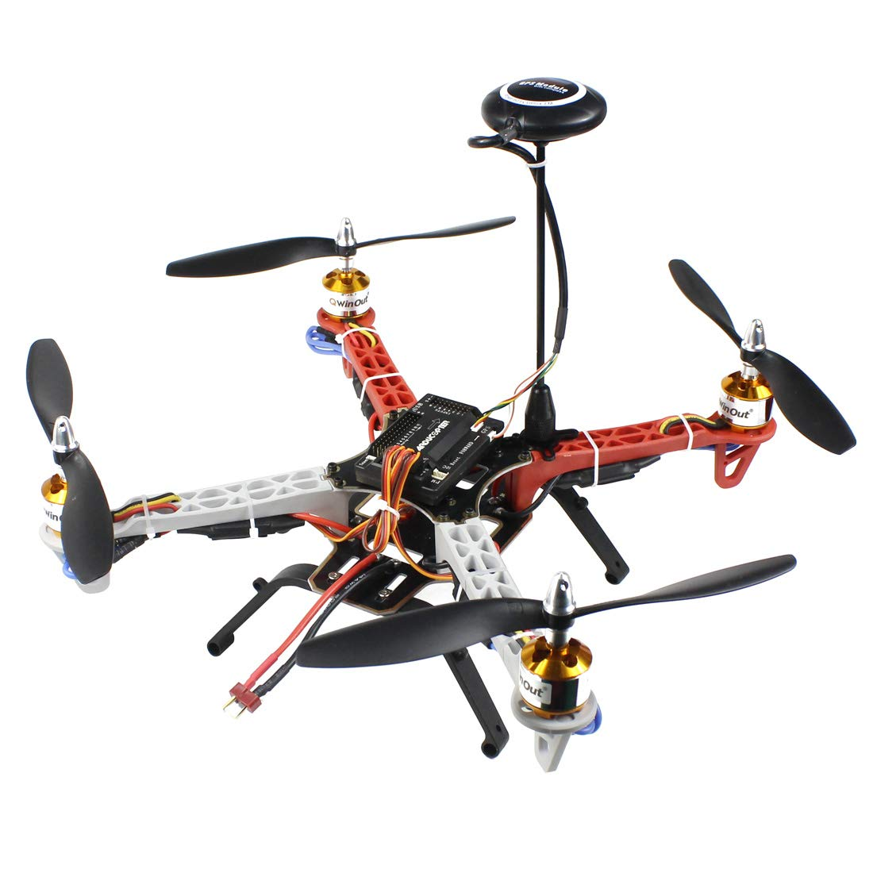
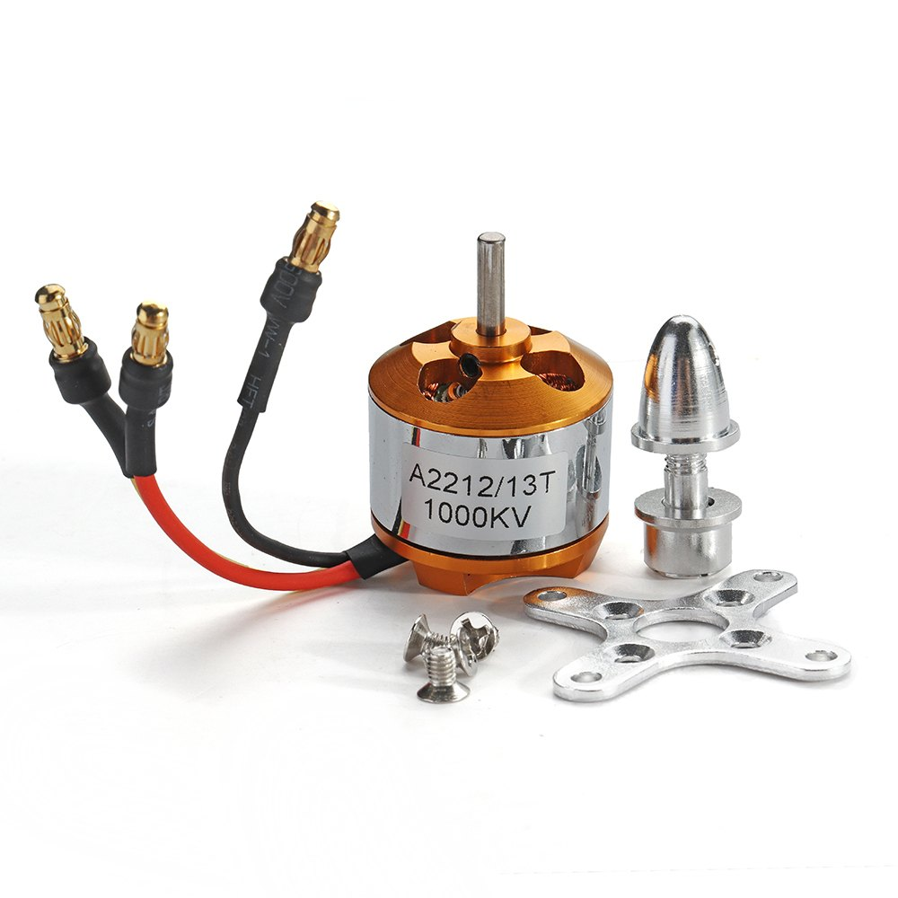
BLDC મોટર ઝડપથી ફરે છે તેથી ડ્રોનમાં વપરાય છે

Slide 15
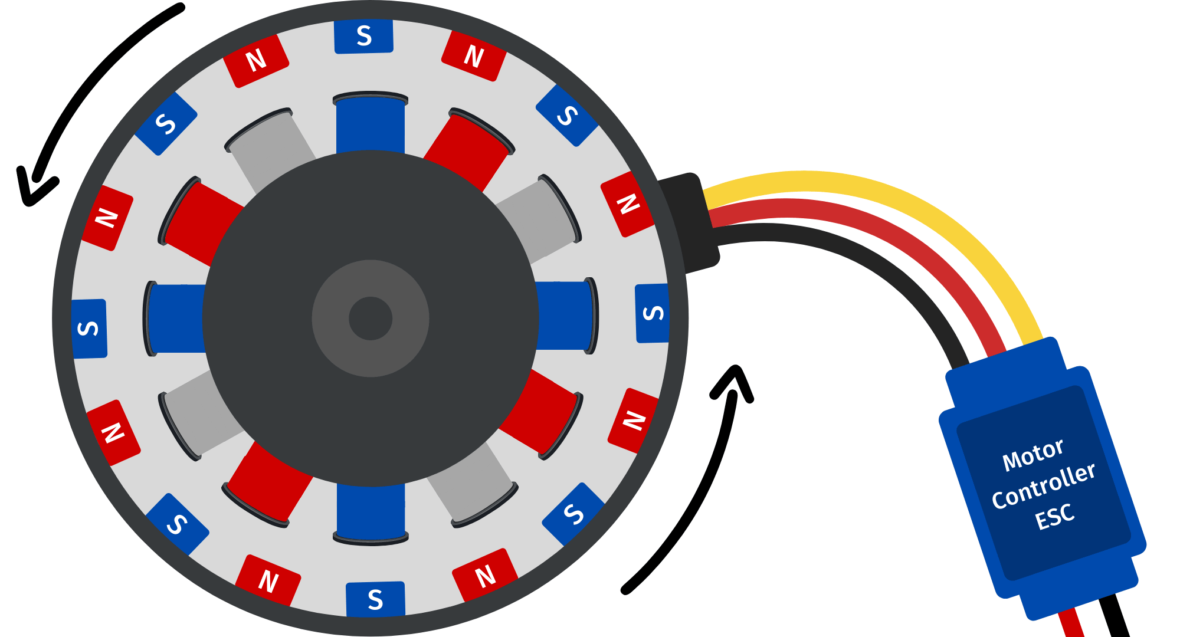
BLDC Motor

Slide 16
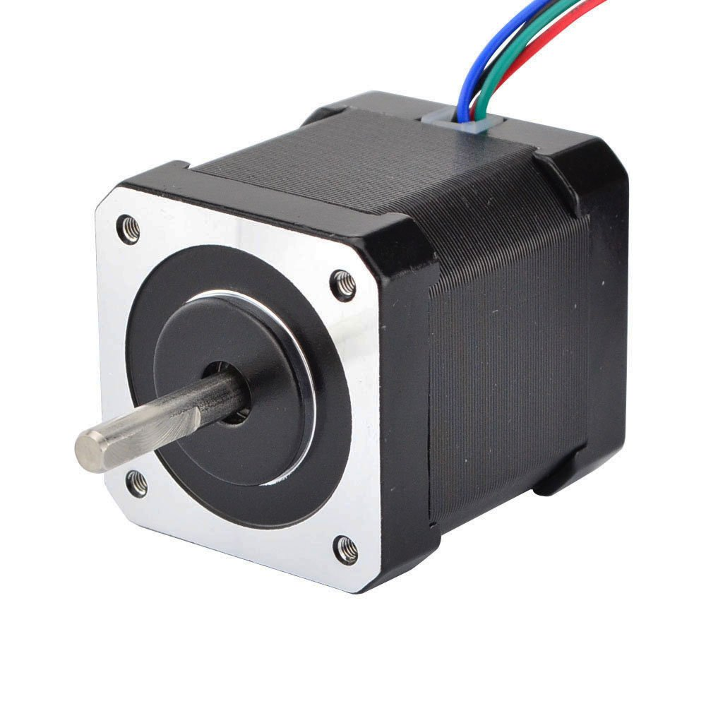
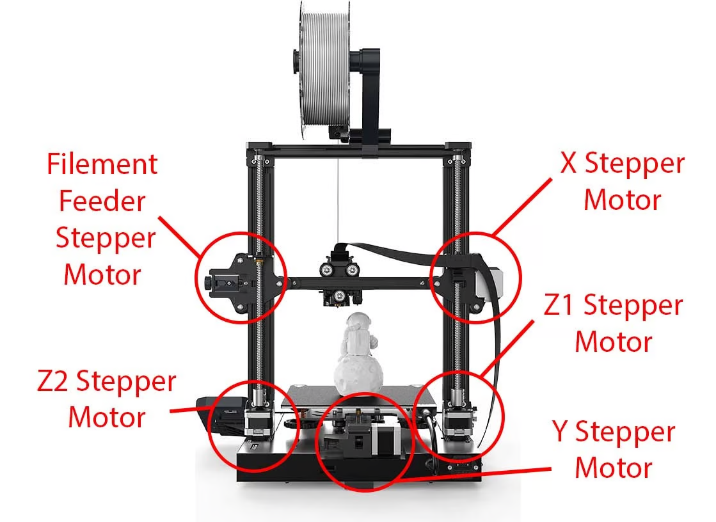
સ્ટેપર મોટર થ્રીડી પ્રિન્ટર માં ચોક્કસ રીતે ફરે છે

Slide 17
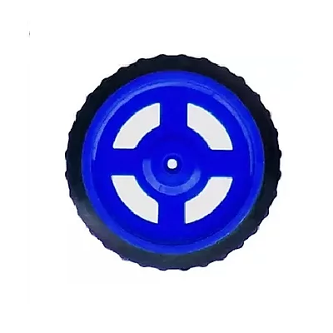
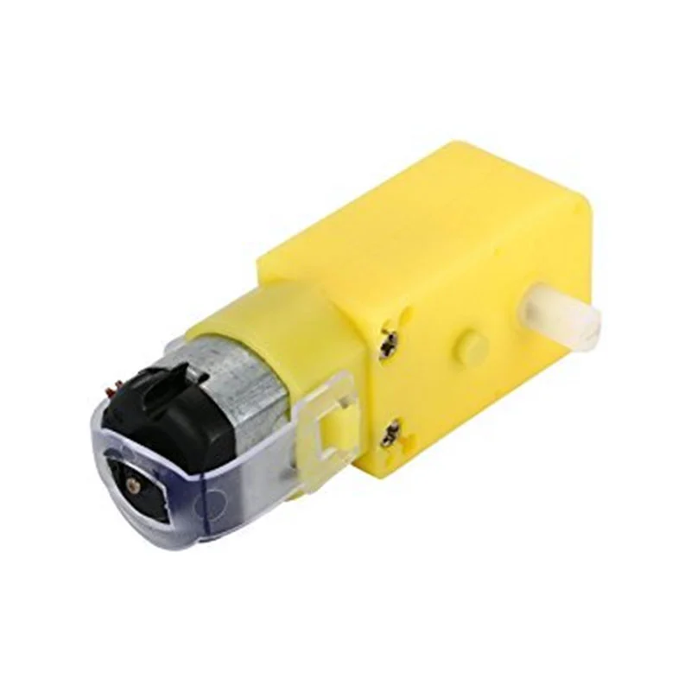
BO ગિયરમોટર

Slide 18
ફેરાડે ના નિયમો
ફેરાડે ના ઇલેક્ટ્રો મેગ્નેટિક ઇન્ડકશન ના નિયમો નીચે મુજબ છે જે બે પ્રકાર ના છે પ્રથમ નિયમ જયારે પણ કોઈ કન્ડક્ટર ને મેગ્નેટિક ફિલ્ડ માં રોટેટ કરવામાં આવે છે ( એટલે કે લાઈન ઓફ ફોર્સ અથવા તો ફ્લક્સ કટ થાય છે ) ત્યારે કન્ડક્ટર માં emf ઇન્ડ્યુસ થાય છે બીજો નિયમ બીજા નિયમ પ્રમાણે ઇન્ડ્યુસ થતા emf ની રાશિ કન્ડક્ટર ની સાથે લિંક થતી ફ્લક્સ ના ફેરફાર ના સમપ્રમાણ માં હોય છે
Notes:
મોટર

Slide 19
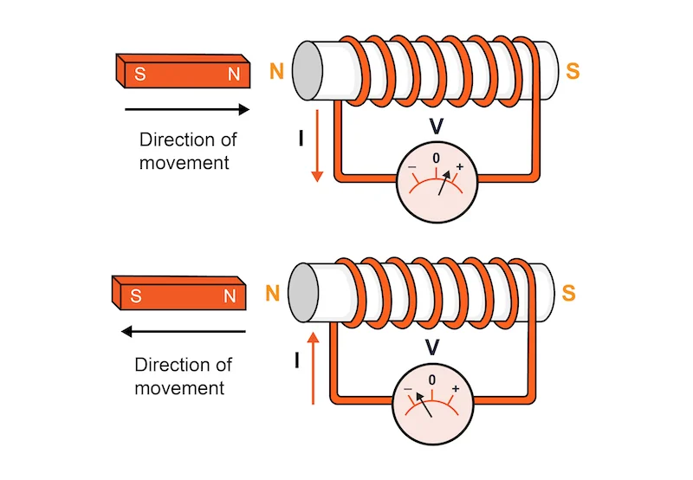

Slide 20
1. ઈલેક્ટ્રીક મોટર દ્વારા વિદ્યુત ઉર્જા ને કઈ ઉર્જામાં રૂપાંતરિત કરી શકાય છે?
a. ઉષ્મા ઉર્જા b. રાસાયણિક ઊર્જા
c. ચુંબકીય ઊર્જા d. યાંત્રિક ઉર્જા

Slide 21
2. ડ્રોન માં કઈ મોટર વપરાય છે ?
a. BLDC b. ગિયરમોટર
c. ટોય મોટર d. સ્ટેપપર મોટર

Slide 22
3. 3D પ્રિન્ટર માં કઈ મોટર વપરાય છે?
a. BLDC b. ગિયરમોટર c. ટોય મોટર d. સ્ટેપપર મોટર

Slide 23
4. BO મોટર માં નીચેનામાંથી કઈ મોટર વપરાય છે?
a. BLDC b. AC મોટર
c. ટોય મોટર d. સ્ટેપપર મોટર

Slide 24
5. આપણે મોટર ની અંદર કઈ ધાતુ નો તાર વાપરીએ છીએ ?
a. લોખંડ b. એલ્યુમિનિયમ
c. કોપર d. ચાંદી

Slide 25
6. યદી તમે DC મોટરમાં બેટરીની પોલેરિટી બદલો છો, તો શું થશે?
a. વધુ ઉર્જા વાપરશે b. મોટર વિરુદ્ધ દિશામાં ફરશે
c. ગતિ ઘટશે d. ગતિ વધશે

Slide 26
7. AC મોટરની શોધ કોણે કરી હતી??
a. નિકોલસ ટેસ્લા b. આર્યભટ્ટ
c. આઈન્સ્ટાઈન d. થોમસ આલ્વા એડિસન

Slide 27
8. કોપર તારની કોઈલ ચુંબકીય ક્ષેત્રમાં આવે છે તો એમાં EMF પ્રવાહ ઉત્પન્ન થાય છે એની શોધ કોને કરી હતી ?
a. માઈકલ ફરાડે b. આર્યભટ્ટ
c. આઈન્સ્ટાઈન d. થોમસ આલ્વા એડિસન

Slide 28
9. નીચેનામાંથી BO મોટર કયા પ્રકારની મોટર કહેવાય ?
a. BLDC b. ગિયરમોટર
c. ટોય મોટર d. સ્ટેપપર મોટર

Slide 29
10. ગિયર મોટરમાં, ગિયરનો મુખ્ય કામ શું છે?
a. વિદ્યુત ઉર્જા ઉત્પન્ન કરવી
b. ઝડપ નો વધારો અથવા ઘટાડો કરવો
c. દિશાને બદલવી
d. વોલ્ટેજનું નિયંત્રણ કરવું
Notes:
આપણા ઉપકરણોમાં
ઘરના વાયરીંગમાં
ગાડીના વાયરીંગમાં
બાઈકના હોર્નમાં
મોટાભાગની વસ્તુઓ જેને આપણે કંટ્રોલ કરીએ છીએ કે એને કરંટથી ચાલુ બંધ કરીએ છે એમાં સર્કિટ વપરાય છે

Slide 30

બેઝિક સર્કિટ એક્ટિવિટીમાં કોઈ જગ્યાએ કંઈ ન સમજાયું હોય
હાથ ઉપર કરો અને પૂછો
Notes:
હાથ ઉપર કરો અને પૂછો

